Slide 1
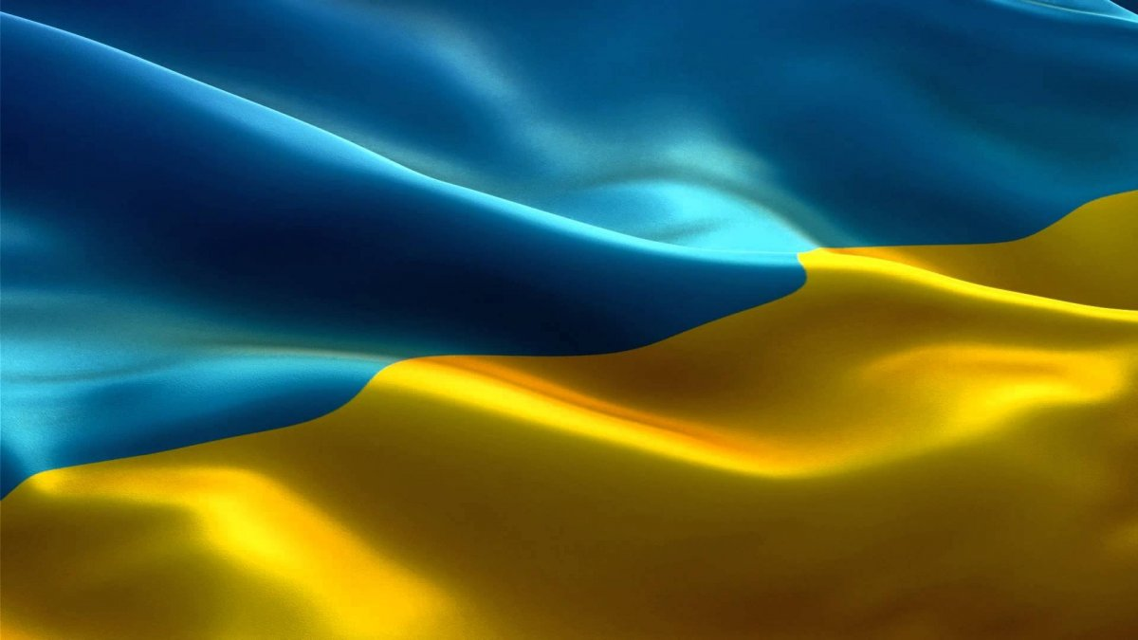

МОБІЛЬНИЙ РЯТУВАЛЬНИЙ ЦЕНТР ШВИДКОГО РЕАГУВАННЯ
ДЕРЖАВНОЇ СЛУЖБИ УКРАЇНИ З НАДЗВИЧАЙНИХ СИТУАЦІЙ
АВАРІЙНО-РЯТУВАЛЬНА ЧАСТИНА З ЛІКВІДАЦІЇ НАСЛІДКІВ НАДЗВИЧАЙНИХ СИТУАЦІЙ

Slide 2

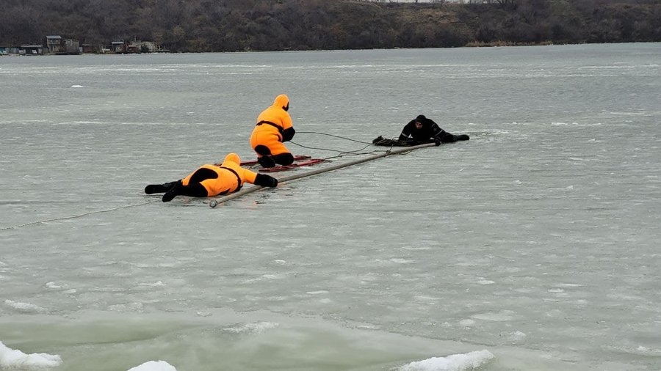
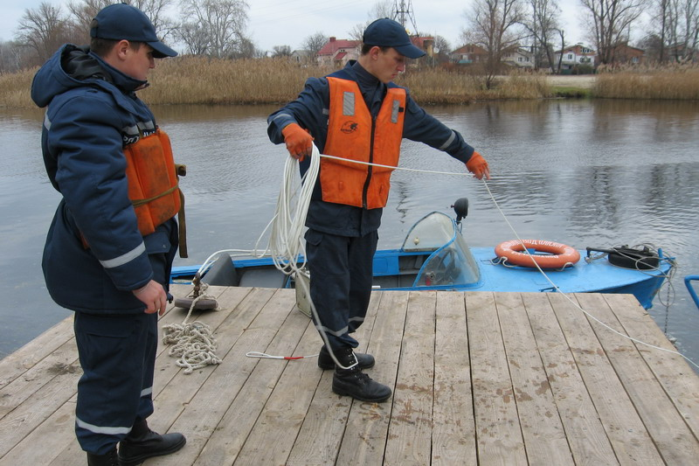
ТАКТИЧНА ПІДГОТОВКА
ТЕМА: Рятування та надання допомоги постраждалим на воді. Рятування та надання постраждалим допомоги на льоду.

Slide 3
НС або небезпечна подія на водному об’єкті призводить до загрози життю і здоров’ю людей, пошкодження або затоплення плавзасобів, забруднення акваторії. Наслідки такої ситуації зумовлюють тривале перебування постраждалих у воді, блокування їх у затопленому об’єкті, зникнення безвісти на плавзасобах і без них, втрату матеріальних цінностей, що перевозилися по воді, затоплення плавзасобів та інших об’єктів, забруднення акваторії.
НС або небезпечна подія на водному об’єкті характеризується складністю визначення місця пошуку на акваторії, постійними змінами координат та розміру району пошуку внаслідок впливу гідро-, метеоумов (течії, глибини, погодних умов тощо), необхідністю загальної координації діяльності залучених органів управління і сил, екстремальними умовами рятування людей з поверхні води і підводних пошуково-рятувальних робіт, застосуванням сорбентів та бонових загороджень у разі забруднення акваторії.

Slide 4
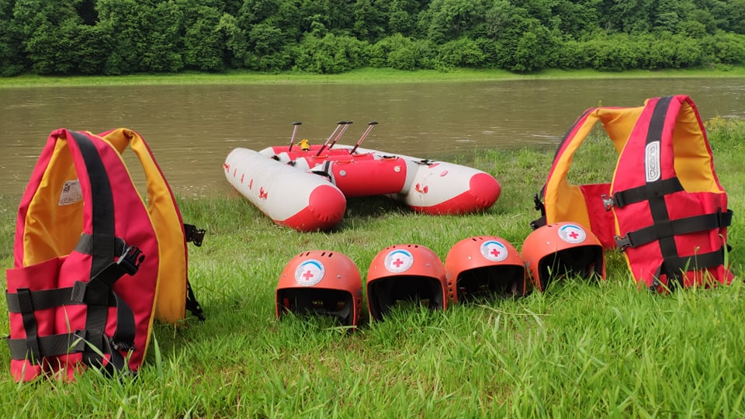
До ліквідації НС або небезпечних подій на водних об’єктах залучаються органи управління та підрозділи ОРС ЦЗ, атестовані для проведення АРІНР на водних об’єктах.
Збір даних про НС або небезпечну подію на водному об’єкті проводиться з усіх джерел, опитуються свідки та родичі зниклих, установлюються кількість зниклих людей, плавзасобів, наявність індивідуальних та колективних рятувальних засобів, можливий маршрут руху, місця останнього контакту зі зниклими, погодні умови на момент зникнення.

Slide 5
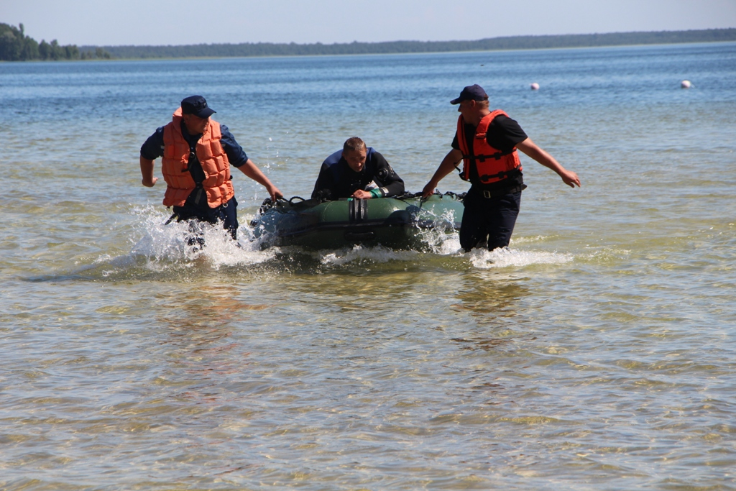
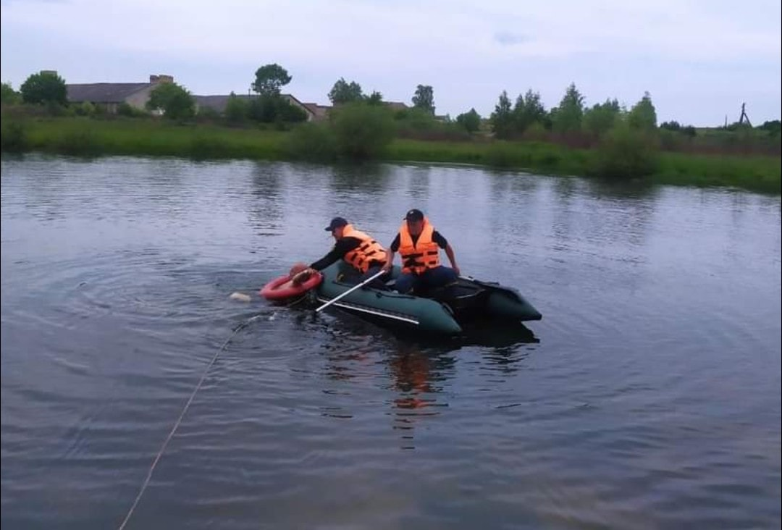
Оцінка обстановки на водному об’єкті включає:
оцінку району можливого пошуку, гідро-, метеоумов (течія, крига, глибини, погодні умови тощо);
визначення складності та обсягів пошукових і рятувальних робіт, можливостей підрозділу та взаємодіючих сил щодо виконання завдань на воді (наявність плавзасобів, рятувального та водолазного спорядження тощо, рівень підготовки рятувальників та кваліфікація водолазного складу), потреби в залученні додаткових сил (водолазних, плавзасобів, авіації).

Slide 6
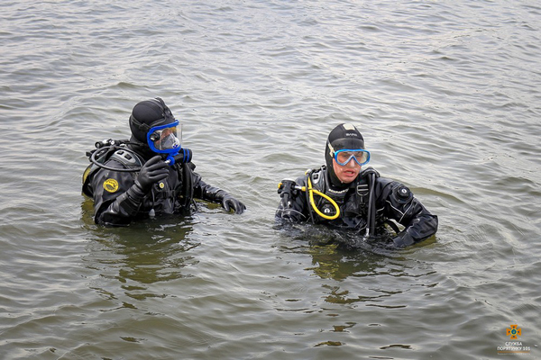
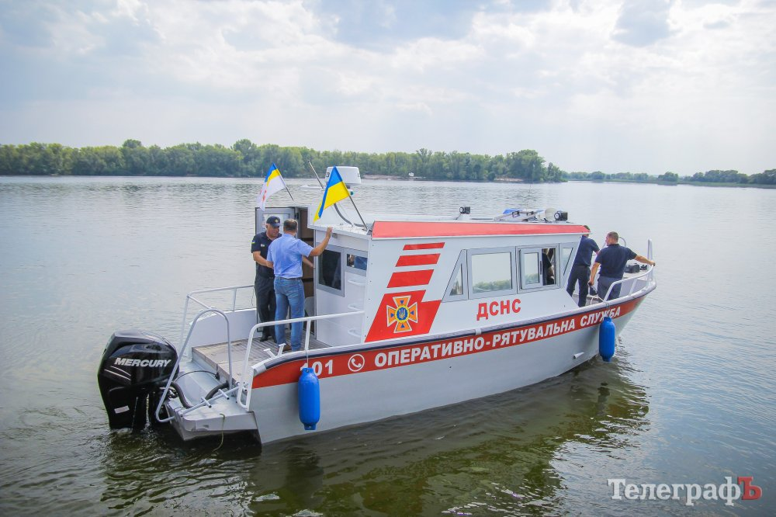
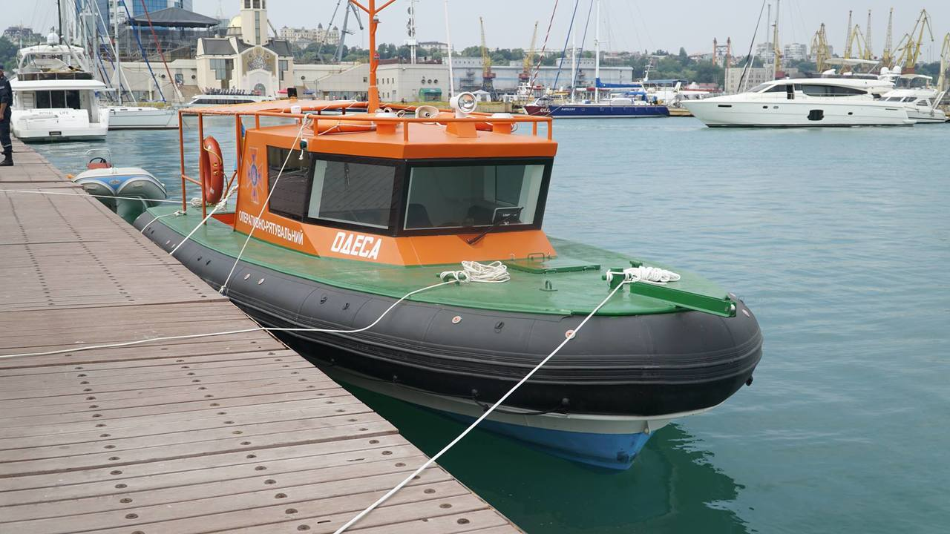
Працівникам ОРС ЦЗ доводяться заходи безпеки під час проведення робіт, межі району пошуку, вихідний пункт та схема пошуку, уточнюється алгоритм приведення в готовність плавзасобів, рятувального та водолазного спорядження, технічних засобів надводного та підводного пошуку, розподіляються обов’язки і завдання між працівниками, визначається час початку робіт, організація зв’язку, надання домедичної допомоги постраждалим.

Slide 7
У разі залучення авіації до пошукових робіт та виявлення постраждалих над водною поверхнею екіпаж пошуково-рятувального повітряного судна проводить маркування місця лиха за допомогою димів, маркерів, які фарбують воду, буїв, що знаходяться на плаву, радіо- або радіолокаційних маяків та інших засобів, які є на борту. Для евакуації постраждалих на водній поверхні командир пошуково-рятувального вертольота оцінює можливість виконання евакуації з води.
Десантування з літаків виконується тільки парашутним способом. Спочатку десантуються плавзасоби, потім - РПДГ.
Десантування з вертольотів може виконуватися:
парашутним способом;
безпарашутним десантуванням рятувальників РПДГ (з висоти 4-5 м, на швидкості 20-25 км/год);
з режиму висіння пошуково-рятувального вертольота за допомогою спускового пристрою роликового або бортової лебідки.
Екіпаж пошуково-рятувального повітряного судна по радіо, а за відсутності радіозв’язку - за допомогою встановлених візуальних сигналів здійснює спрямування кораблів та малих (маломірних) суден у зону НС (надзвичайної події).
Про місце затоплення повітряного, морського судна та десантування маркувальних засобів командир екіпажу зобов’язаний доповісти на пункт управління та за наявності пально-мастильних матеріалів знаходитися над об’єктом до отримання вказівок щодо подальших дій.

Slide 8
Рішення про призупинення АРІНР на водному об’єкті приймає Керівник робіт із НС у разі, якщо:
виникли ускладнені умови, що становлять небезпеку життю і здоров’ю рятувальників;
знайдено не всіх потерпілих, але прийнято рішення, що додаткові пошукові зусилля не принесуть успіху.
Рішення про повне припинення АРІНР на водному об’єкті приймає Керівник робіт із НС у разі, якщо:
установлено, що повідомлення про НС надіслано помилково;
особи більше не потребують допомоги;
постраждалі особи перебувають за межами району пошуку і рятування України;
постраждалих осіб врятовано і роботи завершено;
незважаючи на вжиті заходи, потерпілих не знайдено, та немає жодного шансу, що вони виявляться живими.
Про завершення АРІНР на водному об’єкті Керівник робіт із НС повідомляє органам, підрозділам, організаціям і службам, залученим до АРІНР.

Slide 9
Правила поведінки на кризі та порядок надання допомоги постраждалим:
На водоймах безпечним вважається лід (при температурі повітря нижчою за 0°С):
- для одного пішохода, завтовшки не менше 5-7 см;
- для групи людей (масові переправи пішки) завтовшки не менше 15 см , за умов масового катання на ковзанах – 25 см;
- для переправи вантажного автомобіля 35- завтовшки 55 см, трактора – 40-60 см.
2. Міцним вважається прозорий лід із синюватим або зеленуватим відтінком завтовшки 12 см.
3.Міцність льоду пропонується перевіряти інструментом для пробивання льоду та довбання мерзлої землі – пішнею (це - рід дерев'яного ломаз металевим наконечником). Якщо після першого удару лід пробивається і на ньому з’являється вода, то вихід на лід забороняється. Не дозволяється перевіряти міцність льоду ударами ніг.
4.При пересуванні по льоду треба бути обережним, уважно стежити за його поверхнею, обходити небезпечні й підозрілі місця (швидка течія води, вмерзлі в лід кущі, трава та ін.). Не дозволяється виходити на лід у нічний час
5.Під час групового переходу по льоду необхідно рухатися на відстані 5-6 метрів один від одного й уважно стежити за тим, хто йде попереду.
6.Переходити водойми на лижах дозволяється тільки після перевірки міцності льоду. З метою забезпечення безпеки при пересуванні на лижах по льоду необхідно відстебнути кріплення лиж, зняти петлі лижних палок з кистей рук, наплічник тримати на одному плечі.
7.Кататися на ковзанах дозволяється тільки на спеціально обладнаних катках.
8.Забороняється кататися на льоду дітям без нагляду дорослих або самостійно виходити на лід.
9.Під час підльодного лову риби не рекомендується на невеликому майданчику пробивати багато лунок, стрибати й бігати по льоду, скупчуватись у групи. 10.Рибалкам дозволяється пробивати ополонки одна від одної на відстані 5-6 м.
Кожен рибалка повинен мати з собою рятувальний жилет на собі, або рятувальний лінь завдовжки 15-20 м з петлею на одному кінці й вантажем вагою 400-500 г на другому.

Slide 10
Надання допомоги людині, яка провалилася під лід:
При наданні допомоги людині, яка провалилася під лід, не можна рухатися до неї на повний зріст, тому що існує небезпека самому потрапити в біду. До потерпілого потрібно наближатися лежачи, розкинувши руки й ноги. Для надання допомоги можна використовувати підручні дошки, драбину, жердини та ін. Лежачи на одному з таких предметів, закріплених з одного боку мотузкою за щось на березі чи за край криги, рятувальник повільно просувається до потерпілого на відстань, яка дозволяє йому подати мотузку, пояс чи багор. Потім, особа яка надає допомогу, відповзає назад і поступово витягує на лід потерпілого.
При наданні допомоги в місцях, де є промоїни чи битий лід, використовуються спеціальні засоби – рятувальні шлюпки на полозках, на яких наближаються до потерпілого за допомогою кішки та багра.
Якщо для надання допомоги немає нічого, тоді 2-3 особи лягають на лід ланцюжком, наближаються до потерпілого, тримаючи один одного за ноги, а перший з них подає потерпілому ремінь, одяг тощо.
Медична допомога людині, яка провалилася під лід і врятована, має бути направлена на запобігання подальшого переохолодження.

